Slide 1
Заметки логопеда
Для заботливых
родителей и их детей
Низамутдинова
Ирина Анатольевна
учитель – логопед
МБДОУ «Детский сад № 24»
г. Троицк

Slide 2
Трудный звук – ты наш друг!
В первом блоке мы рассмотрим закрепление правильного произношения звука «Р» в изолированном виде.
Звук «Р» – рот открыт широко, губы в улыбочке, язычок дрожит за верхними зубками, голос работает.
Попросите ребенка произнести звук «Р», сравните со своим произношением. При выполнении данного задания желательно использовать зеркало.
А сейчас поиграем. Задания выполняйте ежедневно по 5 – 10 минут, следите за правильным произношением звука «Р» и у ВАС всё обязательно получится!
Рекомендации для родителей.
Уважаемые мамы и папы, бабушки и дедушки, если Ваш ребенок научился произносить звук «Р», но не произносит или не всегда произносит его в своей речи, то серия материалов по этой теме поможет закрепить звук «Р» в речи Вашего ребенка.
Если Ваш ребенок не умеет произносить звук «Р» или не правильно его произносит (например, горлышком), то обратитесь сначала к логопеду для постановки звука «Р», а потом можете вернуться к данным материалам.

Slide 3


Трудный звук – ты наш друг!
Артикуляционная гимнастика подобна утренней зарядке: усиливает кровообращение, развивает гибкость органов речевого аппарата, укрепляет мышцы лица. Поэтому выполните 3 – 5 упражнений артикуляционной гимнастики до автоматизации звука «Р» в изолированном виде: «Лошадка», «Блинчик», «Покрасим потолок», «Чашечка», «Дятел», «Вкусное варенье», «Балалаечка».
Артикуляционная гимнастика с лисенком
Для воспроизведения видео наведите курсор на треугольник внизу черного экрана и нажмите на него.

Slide 4
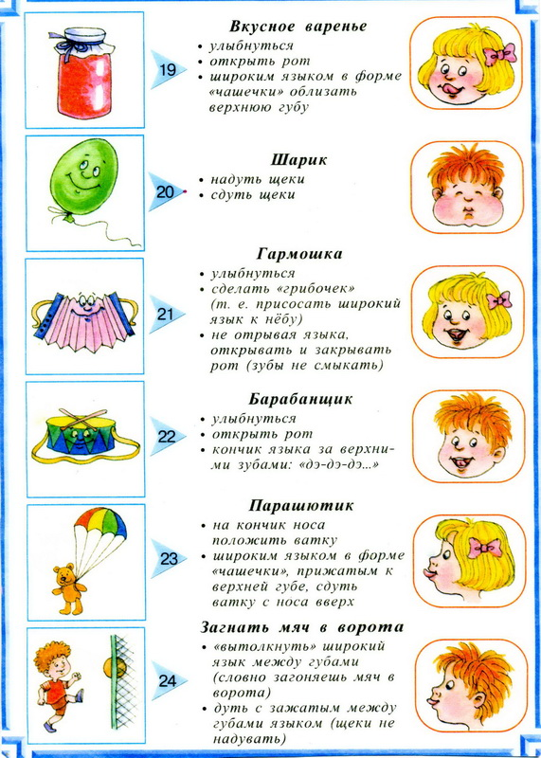
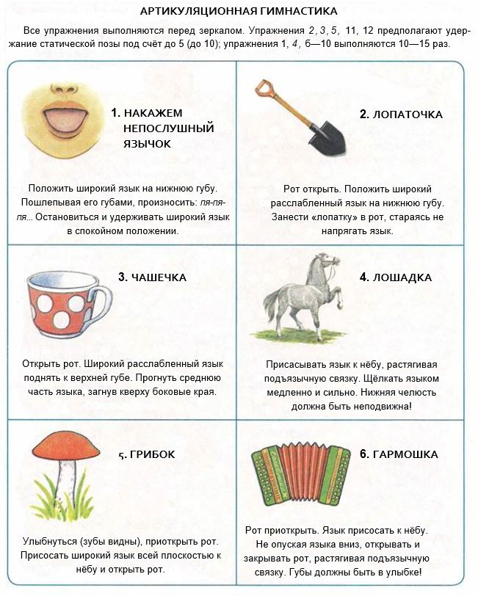
Трудный звук – ты наш друг!

Slide 5

Трудный звук – ты наш друг!
Язычок после артикуляционной гимнастики готов к дальнейшей работе. Слушаем песенку капитана Краба и рычим вместе с ним, можно выполнять танцевальные движения.
Рычательная песенка
Для воспроизведения видео наведите курсор на треугольник внизу черного экрана и нажмите на него.

Slide 6
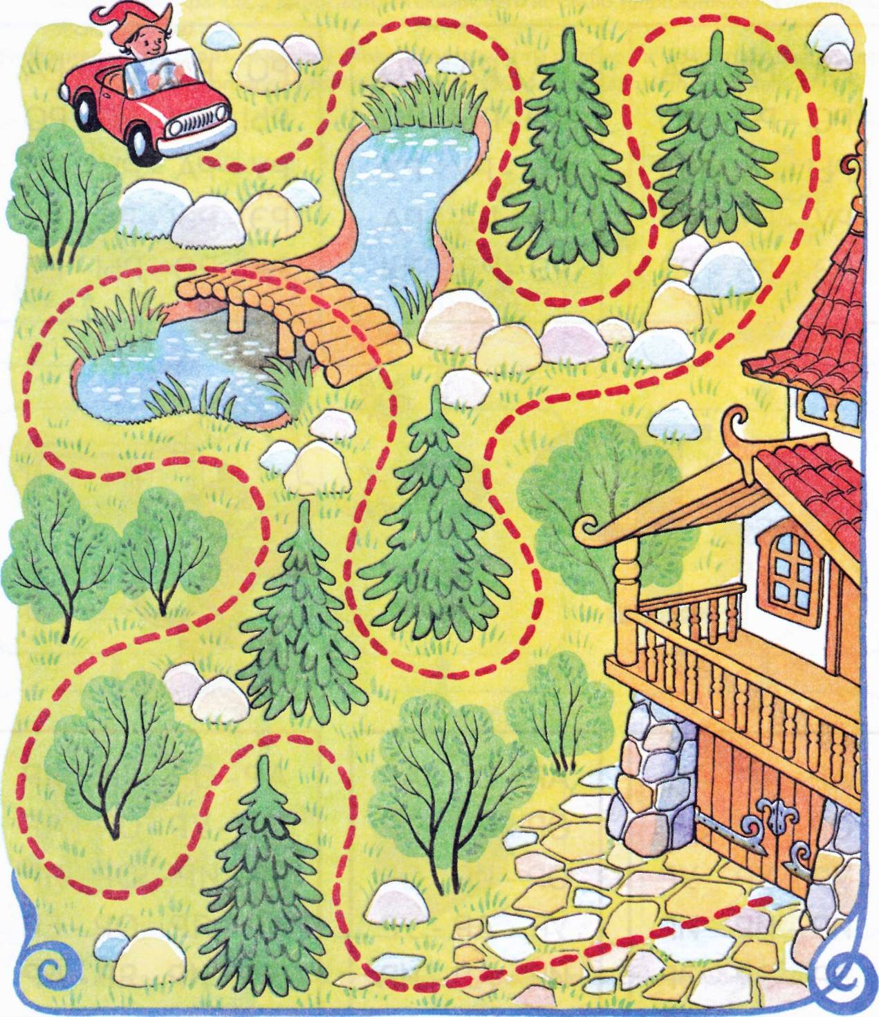
Трудный звук – ты наш звук!
Для закрепления изолированного произношения звука «Р» можно использовать звуковые дорожки. Ребенок проводит пальчиком (или мышкой) и рычит, если есть возможность, данные задания можно распечатать.

Slide 7
Трудный звук – ты наш друг!
Источники:
1.https://image.jimcdn.com/app/cms/image/transf/dimension=950x1024:format=jpg/path/s9296dda90bdb145d/image/i139941275b913768/version/1586586494/image.jpg - картинка артикуляционная гимнастика 1
2.https://youtu.be/ja-qvNzCx4s - видео артикуляционная гимнастика «Лисенок»
3.http://logopedklass.ru/wp-content/uploads/ 2018/11/zh1.jpg - картинка артикуляционная гимнастика 2
4.http://zol-kluch.detkin-club.ru/editor/2157/ images/ccd86d2e3020469b8600c7b3d676a238.jpg - картинка артикуляционная гимнастика 3
5. https://youtu.be/pOs-BDakScY - Капитан Краб. Рычательная песенка.
Хвалите Вашего ребенка, радуйтесь его успехам. Выполняйте задания с ним по очереди, создавайте игровые ситуации, следите за правильным произношением звука «Р» и у ВАС обязательно всё получится!
До новых встреч!

Slide 8
Трудный звук – ты наш друг!
6.https://ds05.infourok.ru/uploads/ex/03a4/000ee43b-51935bc2/hello_html_m58b27e2c.jpg
- картинка «Заведи мотор»
7.https://i.mycdn.me/i?r=AzEPZsRbOZEKgBhR0XGMT1RkdL8dA9EFcMRQLbx-uwAi-qaKTM5SRkZCeTgDn6uOyic - картинка звуковая дорожка, машины.
8. https://ped-kopilka.ru/images/0-1(100).jpg - картинка звуковая дорожка, собака.

